Slide 1
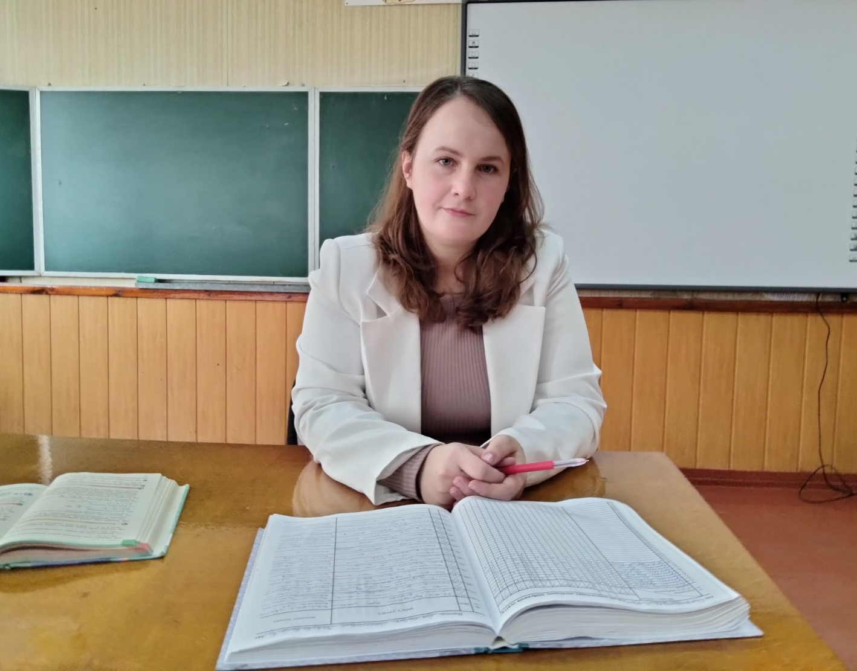
Нестерчук Ірина Іванівна

Slide 2
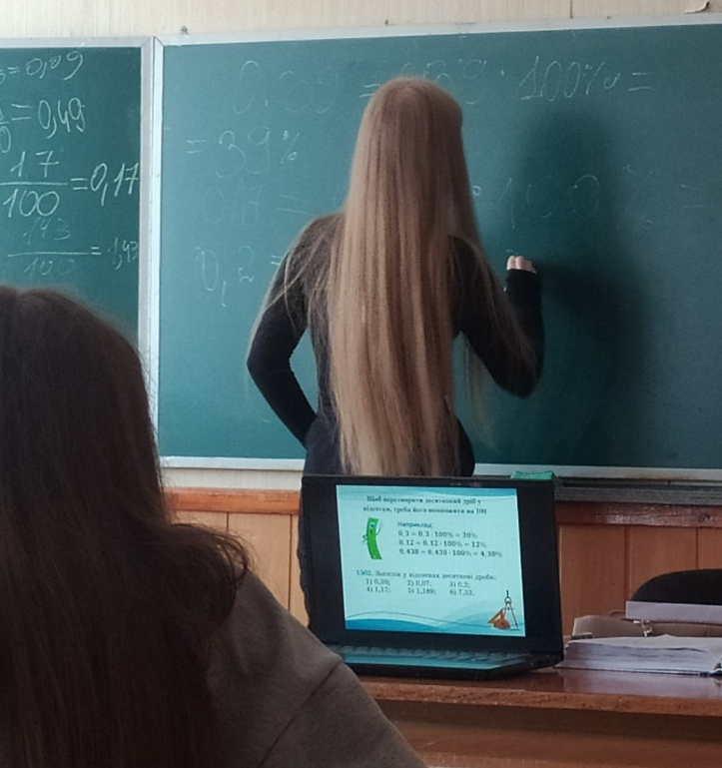
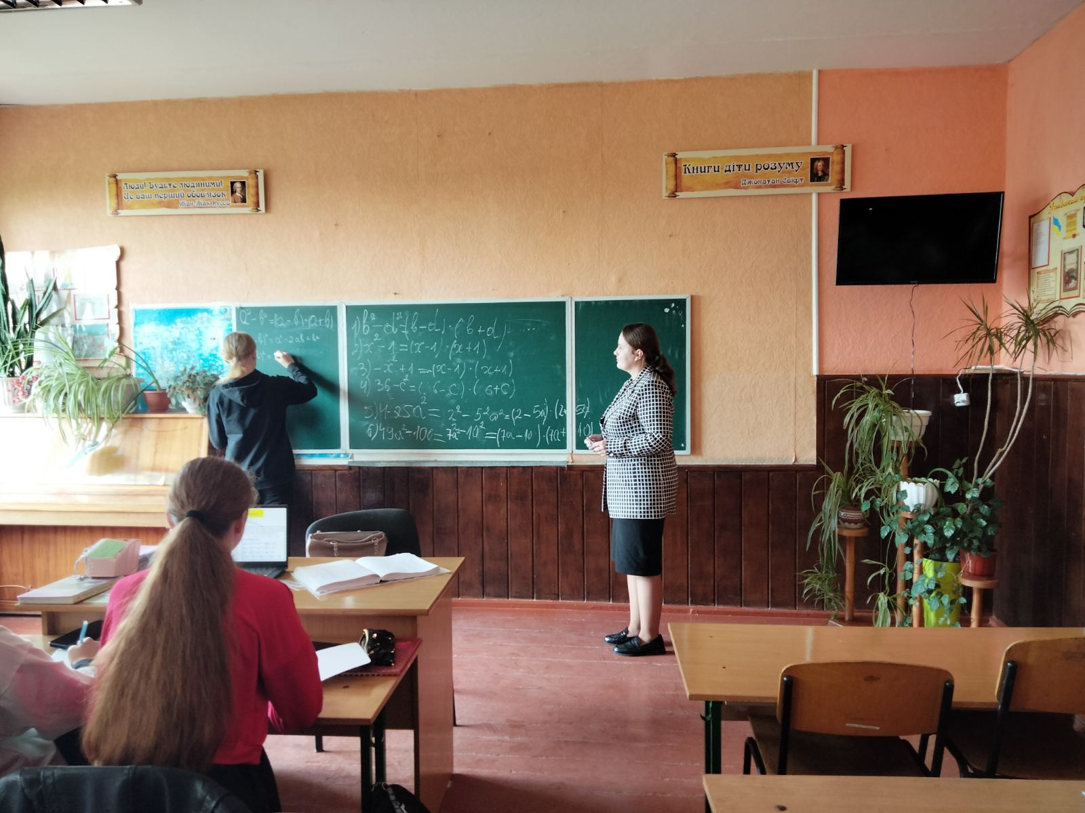
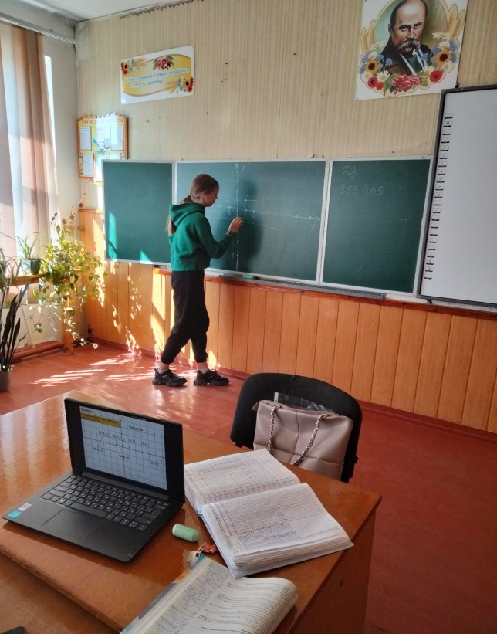
Презентація досвіду роботи: «Про формування позитивної мотивації на уроках математики деталями інноваційних форм: створення коміксів за допомогою ресурсів Canva, Storyboard That, або Write Comies, використання платформи Gios проєкту PlayMath та платформи «На урок» »

Slide 3
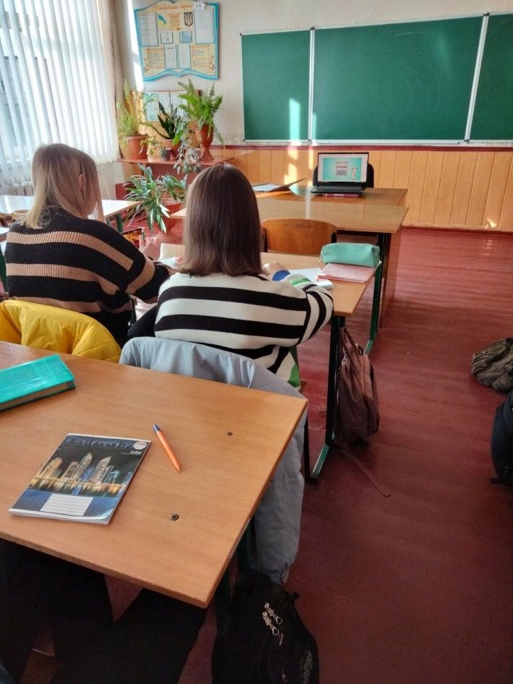
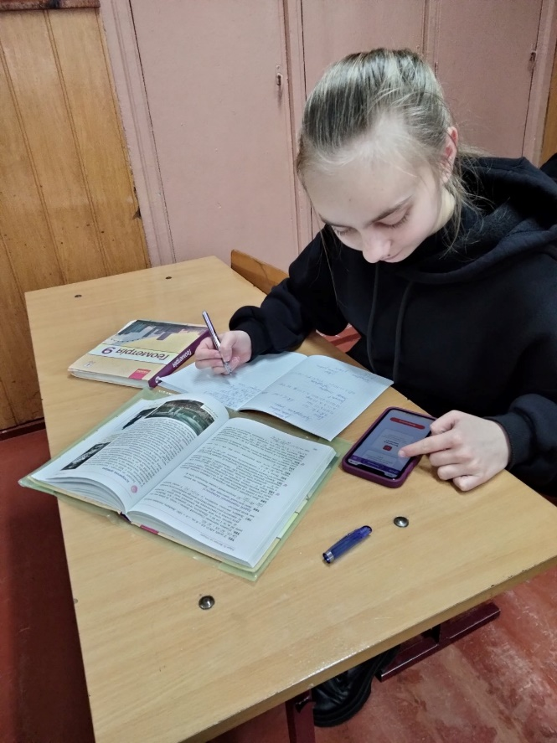
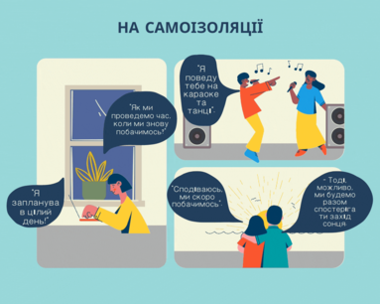
Canva
Цей ресурс дозволяє створити яскраві змістовні комікси «з нуля» або використовуючи будь-який з понад 200 тематичних шаблонів. Кожен з них містить фон, промальованих персонажів та їхні репліки.
Canva розрахована на учнів середніх та старших класів їм буде під силу опанувати цю програму.

Slide 4
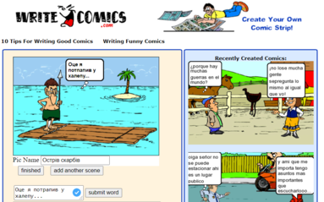
Write Comics
Ресурс є одним із найпростіших у використанні. При цьому його функціоналу достатньо, щоб створити власний проєкт.
Цей ресурс відмінно підійде для першого знайомства школярів зі створенням коміксів.

Slide 5
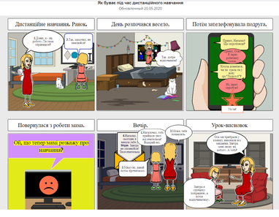
StoryboardThat
Було створено спеціально для вчителів.
Готовий проєкт можна завантажити у вигляді презентації PowerPoint, зображення у форматі png (з логотипом сервісу). Також є можливість вбудувати проєкт на власний сайт за кодом чи прямим посиланням.

Slide 6
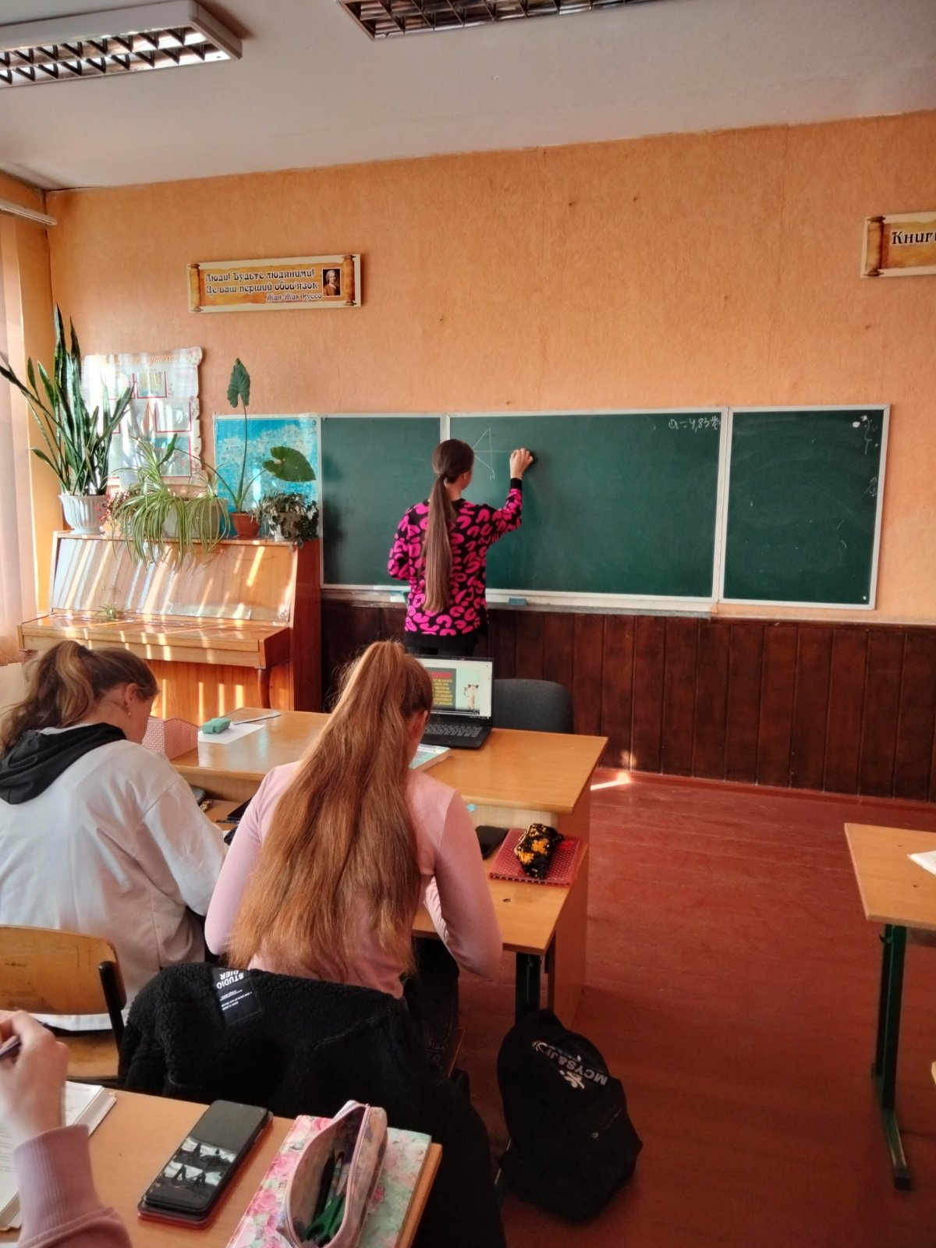


Slide 7

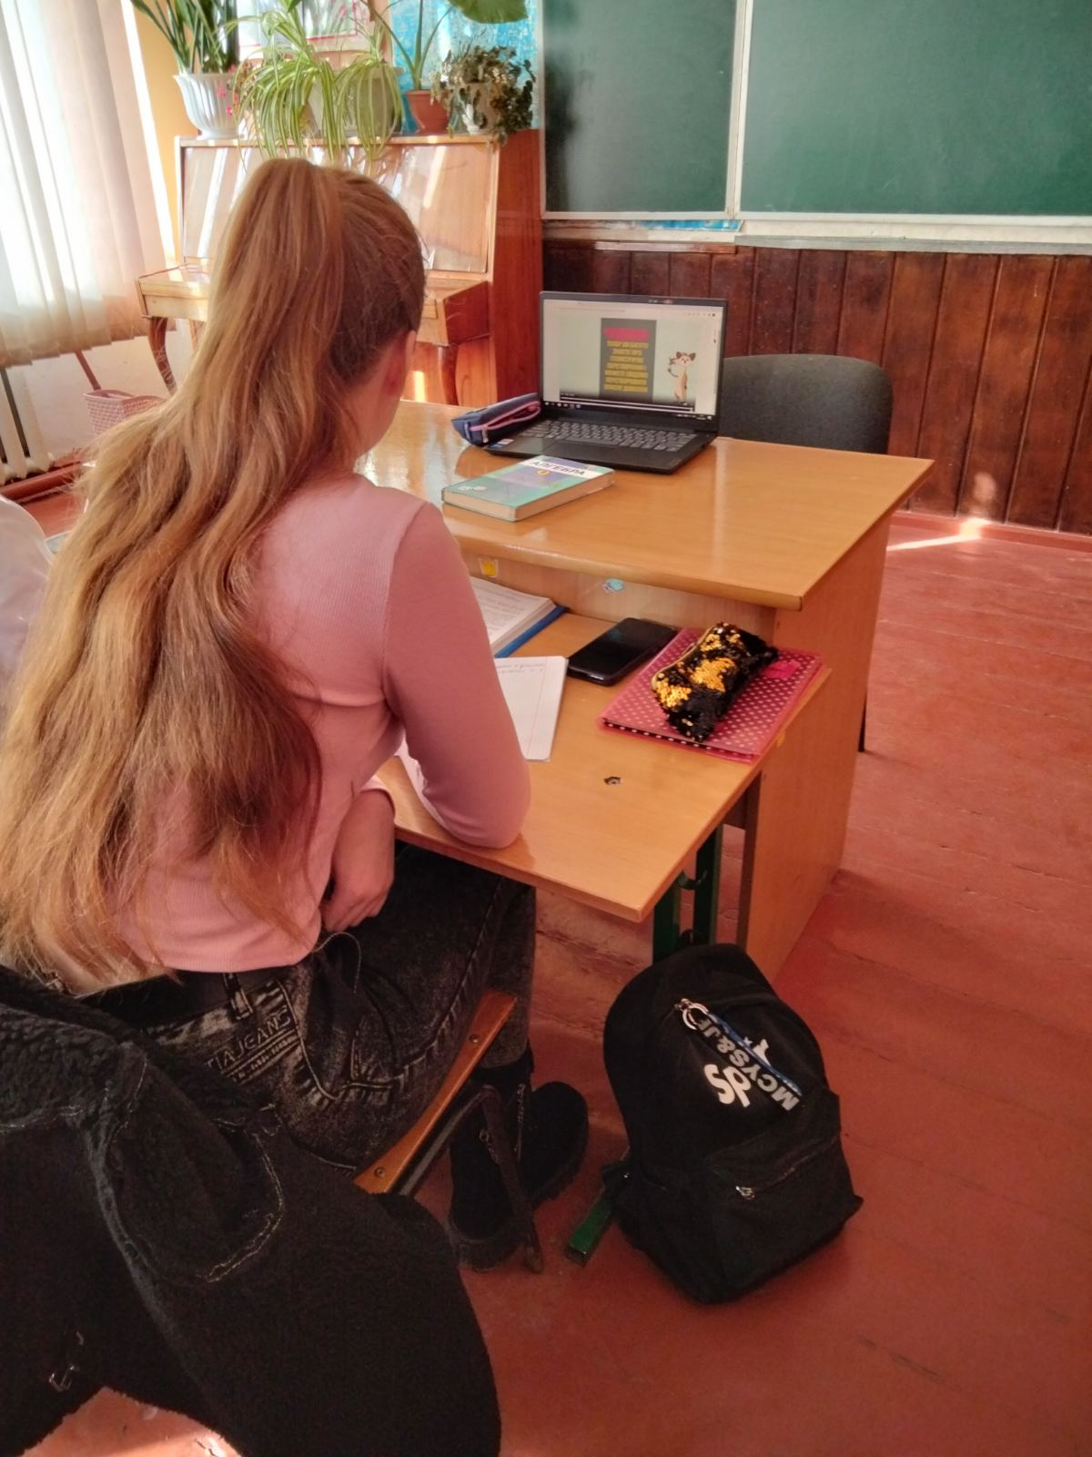
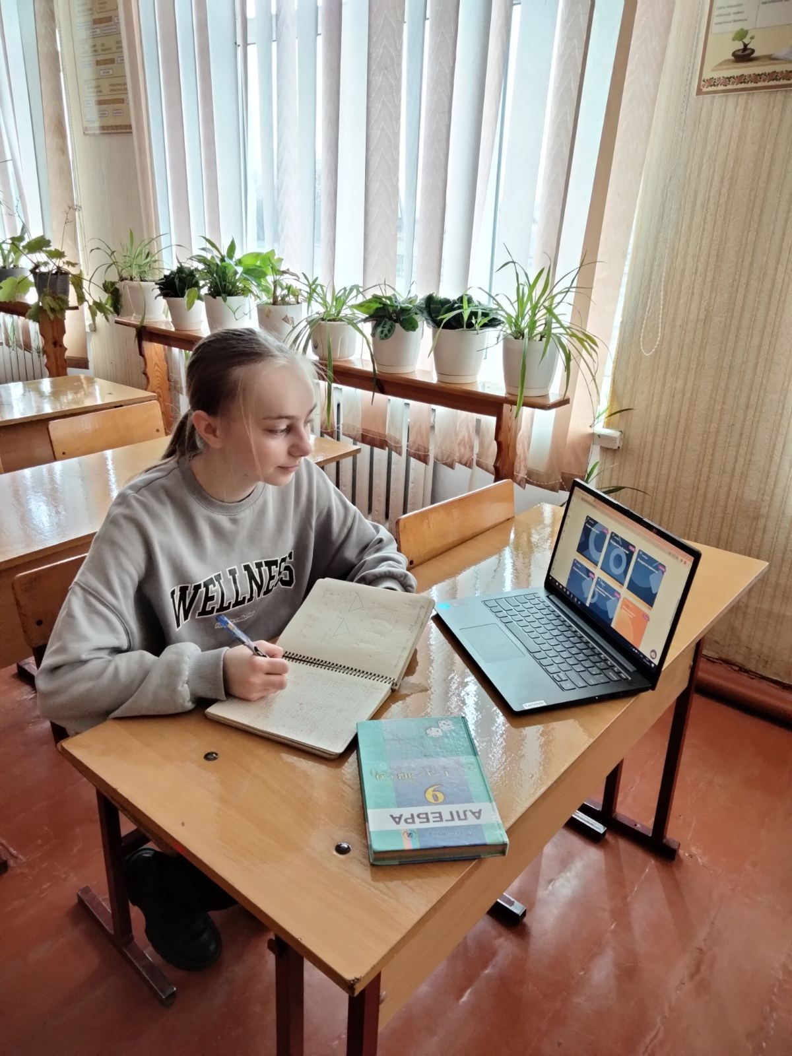

Slide 8
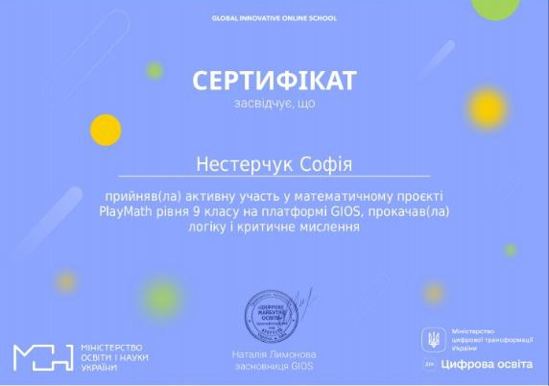
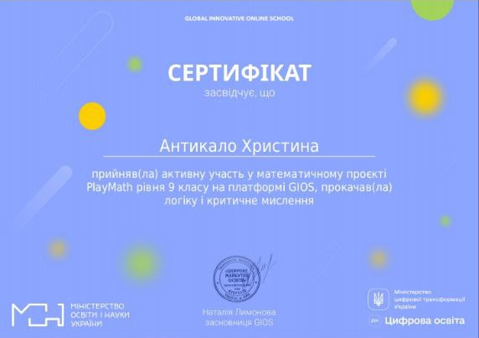


Дуже мотиваційним для учнів став проєкт «PlayMath» – це інноваційний проєкт з вивчення математики для українських школярів.

Slide 9
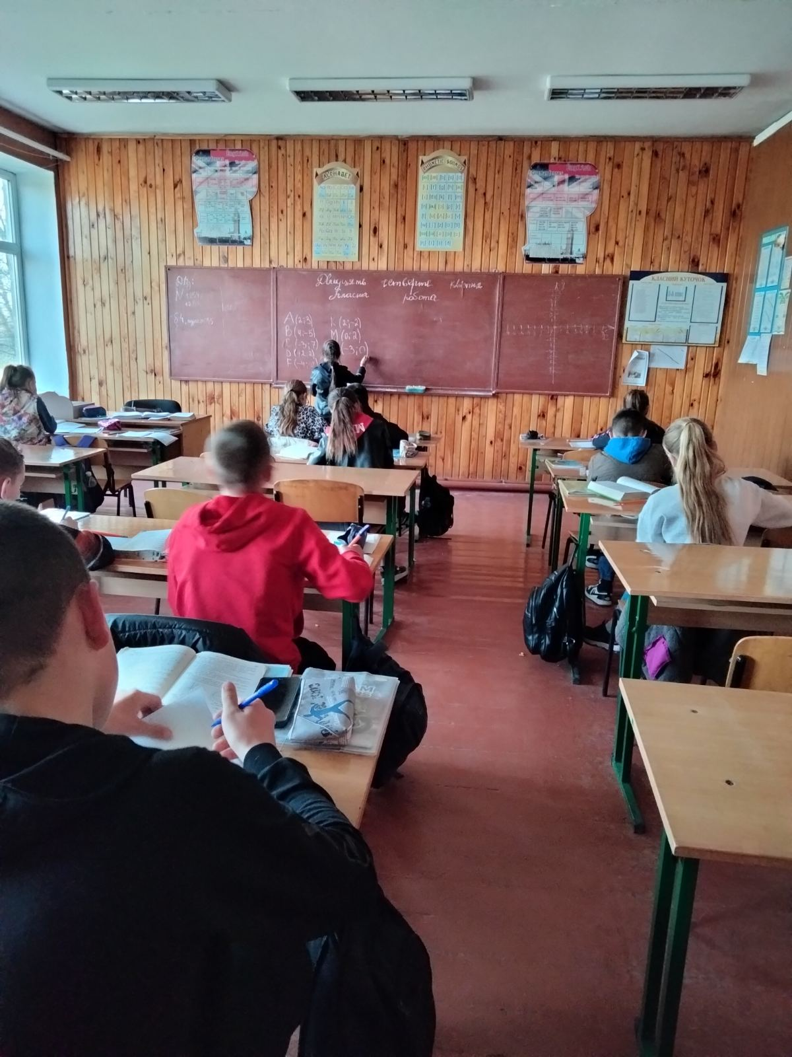
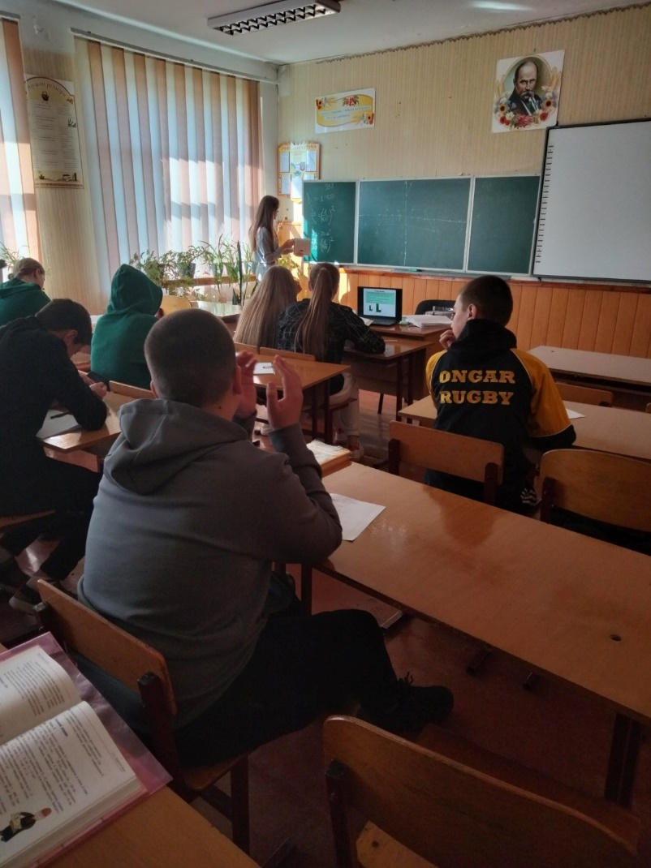
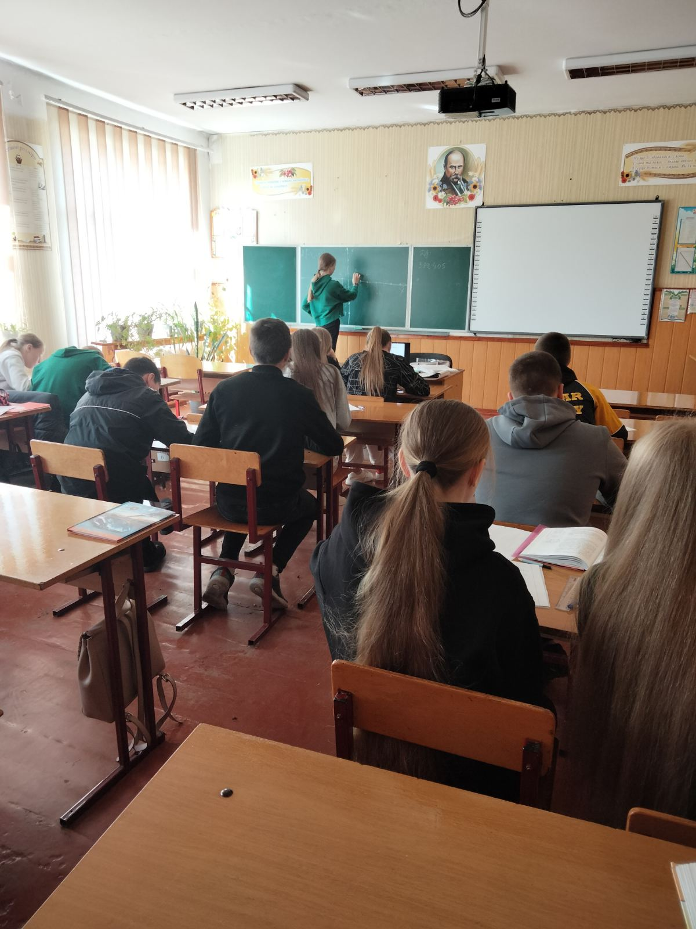
Зацікавити розум дитини – ось що є одним з основних положень нашої доктрини, і ми нічим не нехтуємо, щоб прищепити учневі смак, ми сказали, б навіть пристрасть до навчання.

Slide 10
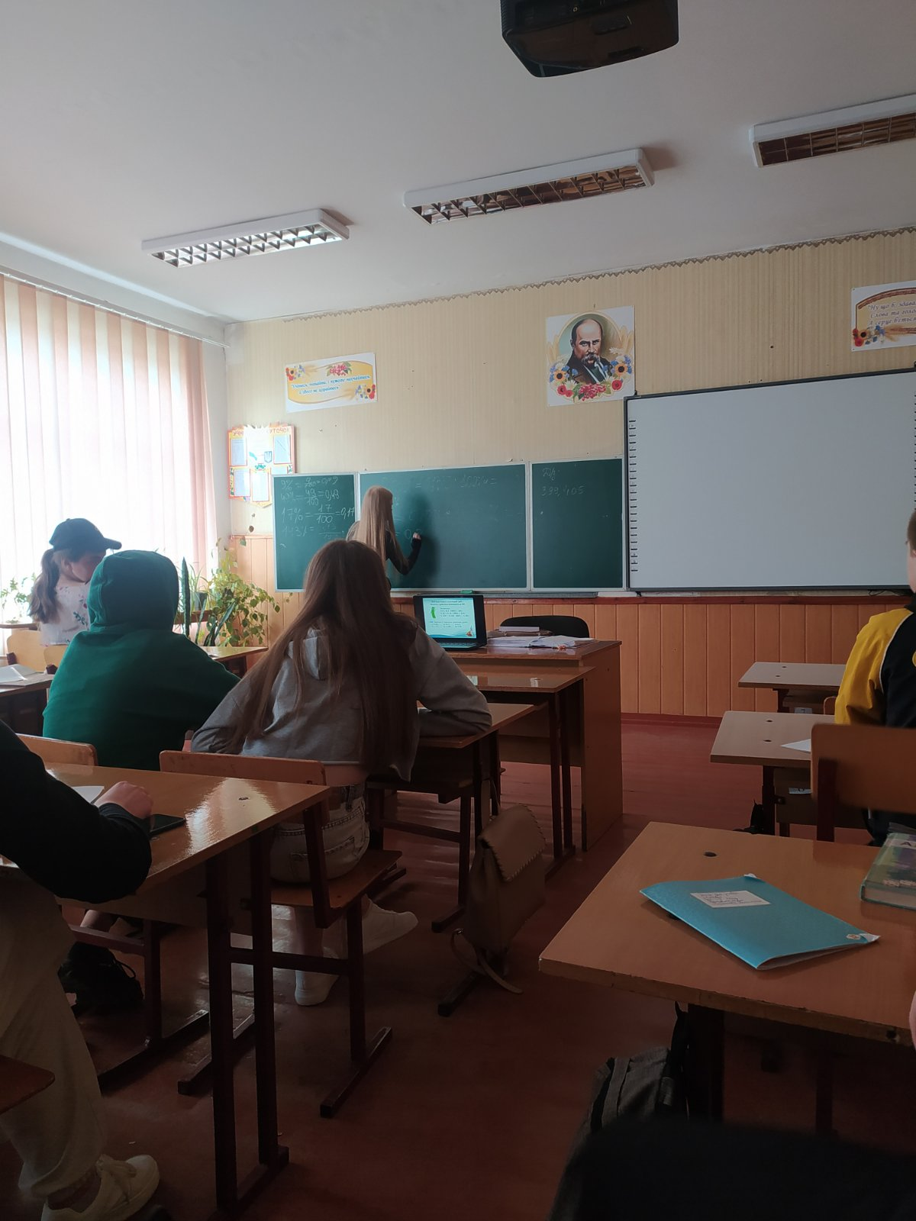
ДЯКУЮ ЗА УВАГУ!

